Slide 1
الجداول CSS-HTML
الوحدة السادسة

Slide 2
الجداول
الجدول Table يسمح لك بعرض المعلومات بشكل مرتب و مقسم لأعمدة و أسطر.
عرض جدول في الصفحة نستخدم الوسوم التالية لبنائه بالشكل الذي نريده:
<table></table> هو الوسم الأساسي الذي يجب أن تضعه لإعلام المتصفح أنك تريد عرض البيانات بداخل جدول.
<tr></tr> تستخدمه لإضافة سطر في الجدول.
<th></th> تستخدمه لإضافة خانة في السطر تمثل عنوان, أي النص الذي تضعه فيها يظهر بخط عريض و في المنتصف.
<td></td> تستخدمه لإضافة خانة في السطر تمثل معلومة عادية, أي النص الذي تضعه فيها يظهر كنصر عادي.

Slide 3
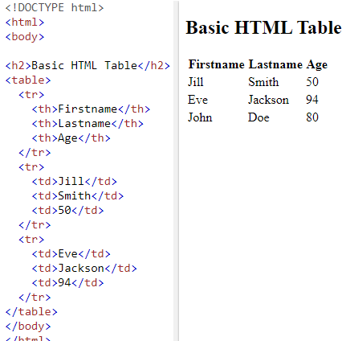

Slide 4
خصائص الجدول
هناك ثلاث خصائص يمكنك إضافتها للعمود لجعله يظهر بشكل أفضل و هي التالية:
border يمكنك استخدامها لإظهار خطوط الجدول, الرقم الذي نعطيه لها يمثل حجم الخطوط التي سيتم وضعها بين الأسطر و الأعمدة.
width يمكنك استخدامها لتحديد عرض الجدول بنفسك بدل جعل المتصفح يفعل ذلك, الرقم الذي نعطيه لها يمثل عرض الجدول.
height يمكنك استخدامها لتحديد طول الجدول بنفسك بدل جعل المتصفح يفعل ذلك, الرقم الذي نعطيه لها يمثل طول الجدول.
سنضيف الخاصية border="1" في جميع الأمثلة التي نضعها حتى تظهر خطوط الجدول.

Slide 5
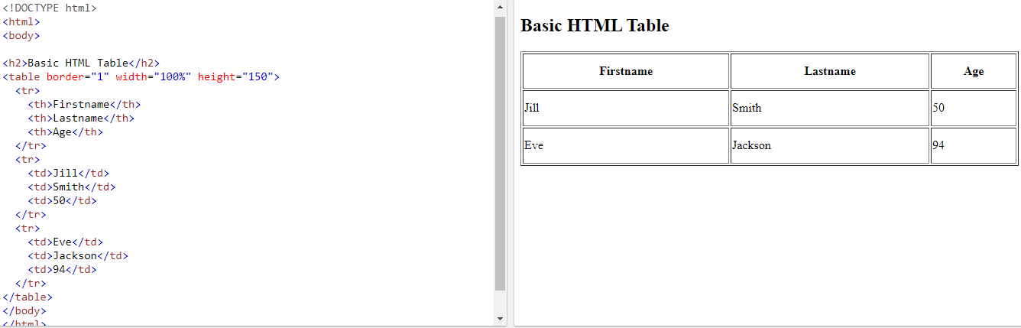

Slide 6
دمج خانات الجدول
في حال أردت دمج خانات الجدول فهناك خاصيّتين يمكنك استخدامهما لأجل ذلك:
colspan نستخدمها لدمج الخانات الموجودة على نفس السطر.
rowspan نستخدمها لدمج الخانات الموجودة على أكثر من سطر.
ملاحظة:colspan و rowspan يمكن استخدامهما مع الوسم <th> و الوسم <td> فقط.

Slide 7
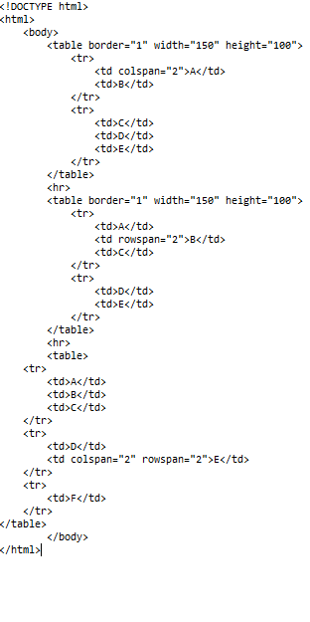
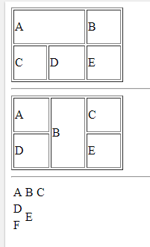

Slide 8
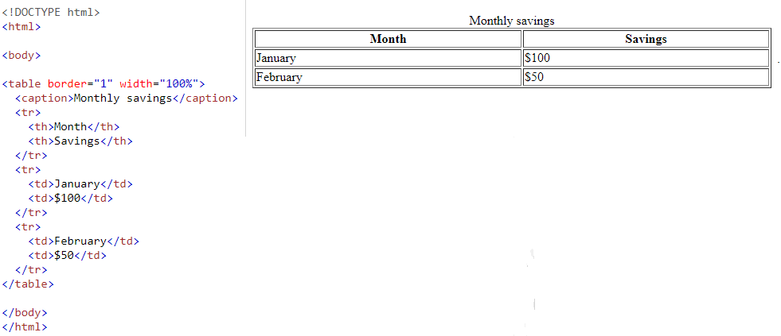
إضافة عنوان للجدول

Slide 9
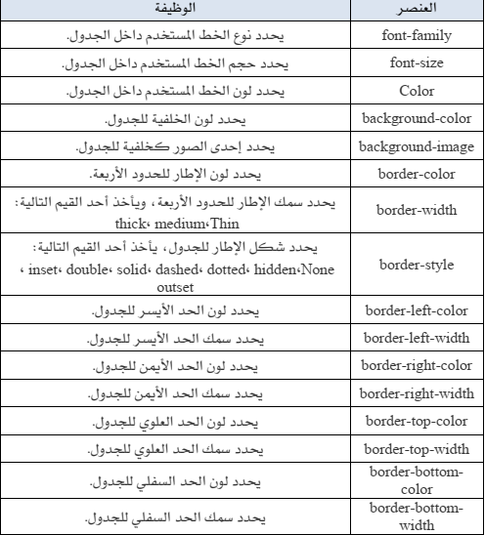
التنسيقات المستخدمة مع الجداول

Slide 10
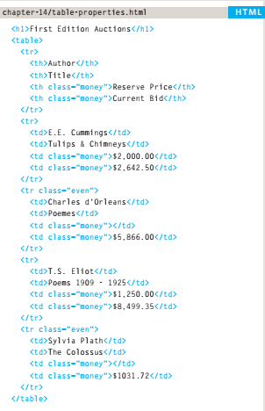
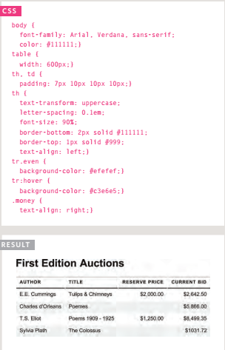

Slide 11
